Slide 1
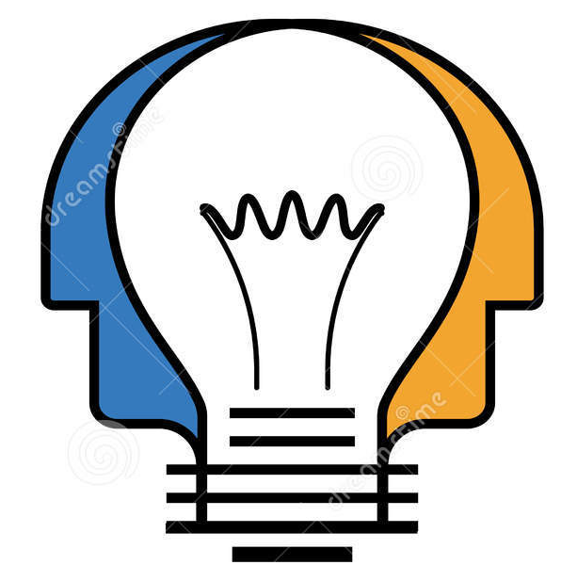
O’MyMind
“No nos especializamos, nos adaptamos”
José Alberto Espinoza Castillo
Jethran Enrique Gómez San Gabriel
Josafat Murillo Hernández
Adolfo Ángel de la Cruz Diaz
Elsa Irasema Caicero

Slide 2
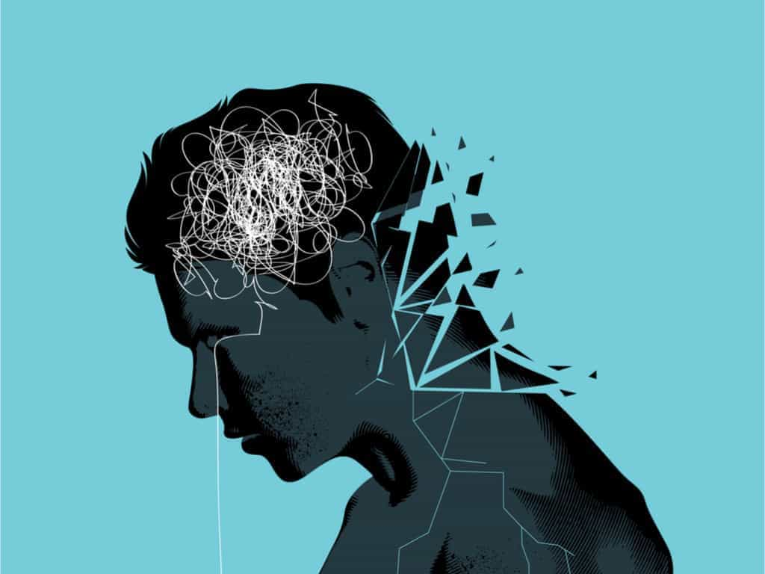
Salud mental y Bienestar psicológico
La salud mental y el bienestar psicológico de los estudiantes que ingresan a la universidad son esenciales.
La salud mental es parte importante del ser humano. Le permite INTERACTUAR DE MANERA ADECUADA EN EL AMBIENTE:
FAMILIAR
EMOCIONAL
SOCIAL
FÍSICO

Slide 3
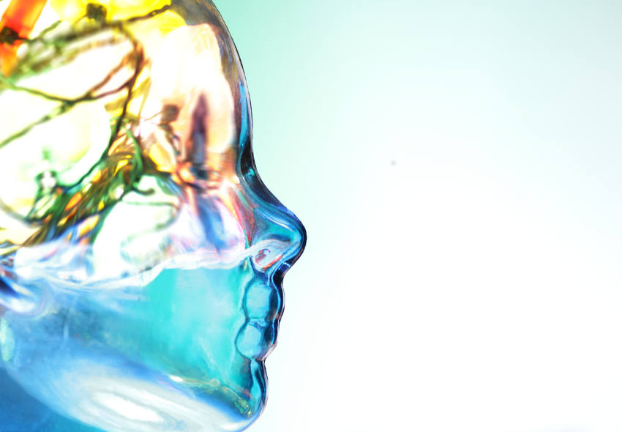
Salud mental y Bienestar psicológico
En resumen:
Un individuo debe presentar un buen equilibrio entre su mente y cuerpo.
Se ajusta bien a su entorno físico y social.
Controla sus facultades físicas y mentales.
Se adapta a cambios ambientales y contribuye a la sociedad.
Obstáculos para el equilibrio:
La carga de trabajo.
Las múltiples responsabilidades.
Economía poco favorable.

Slide 4
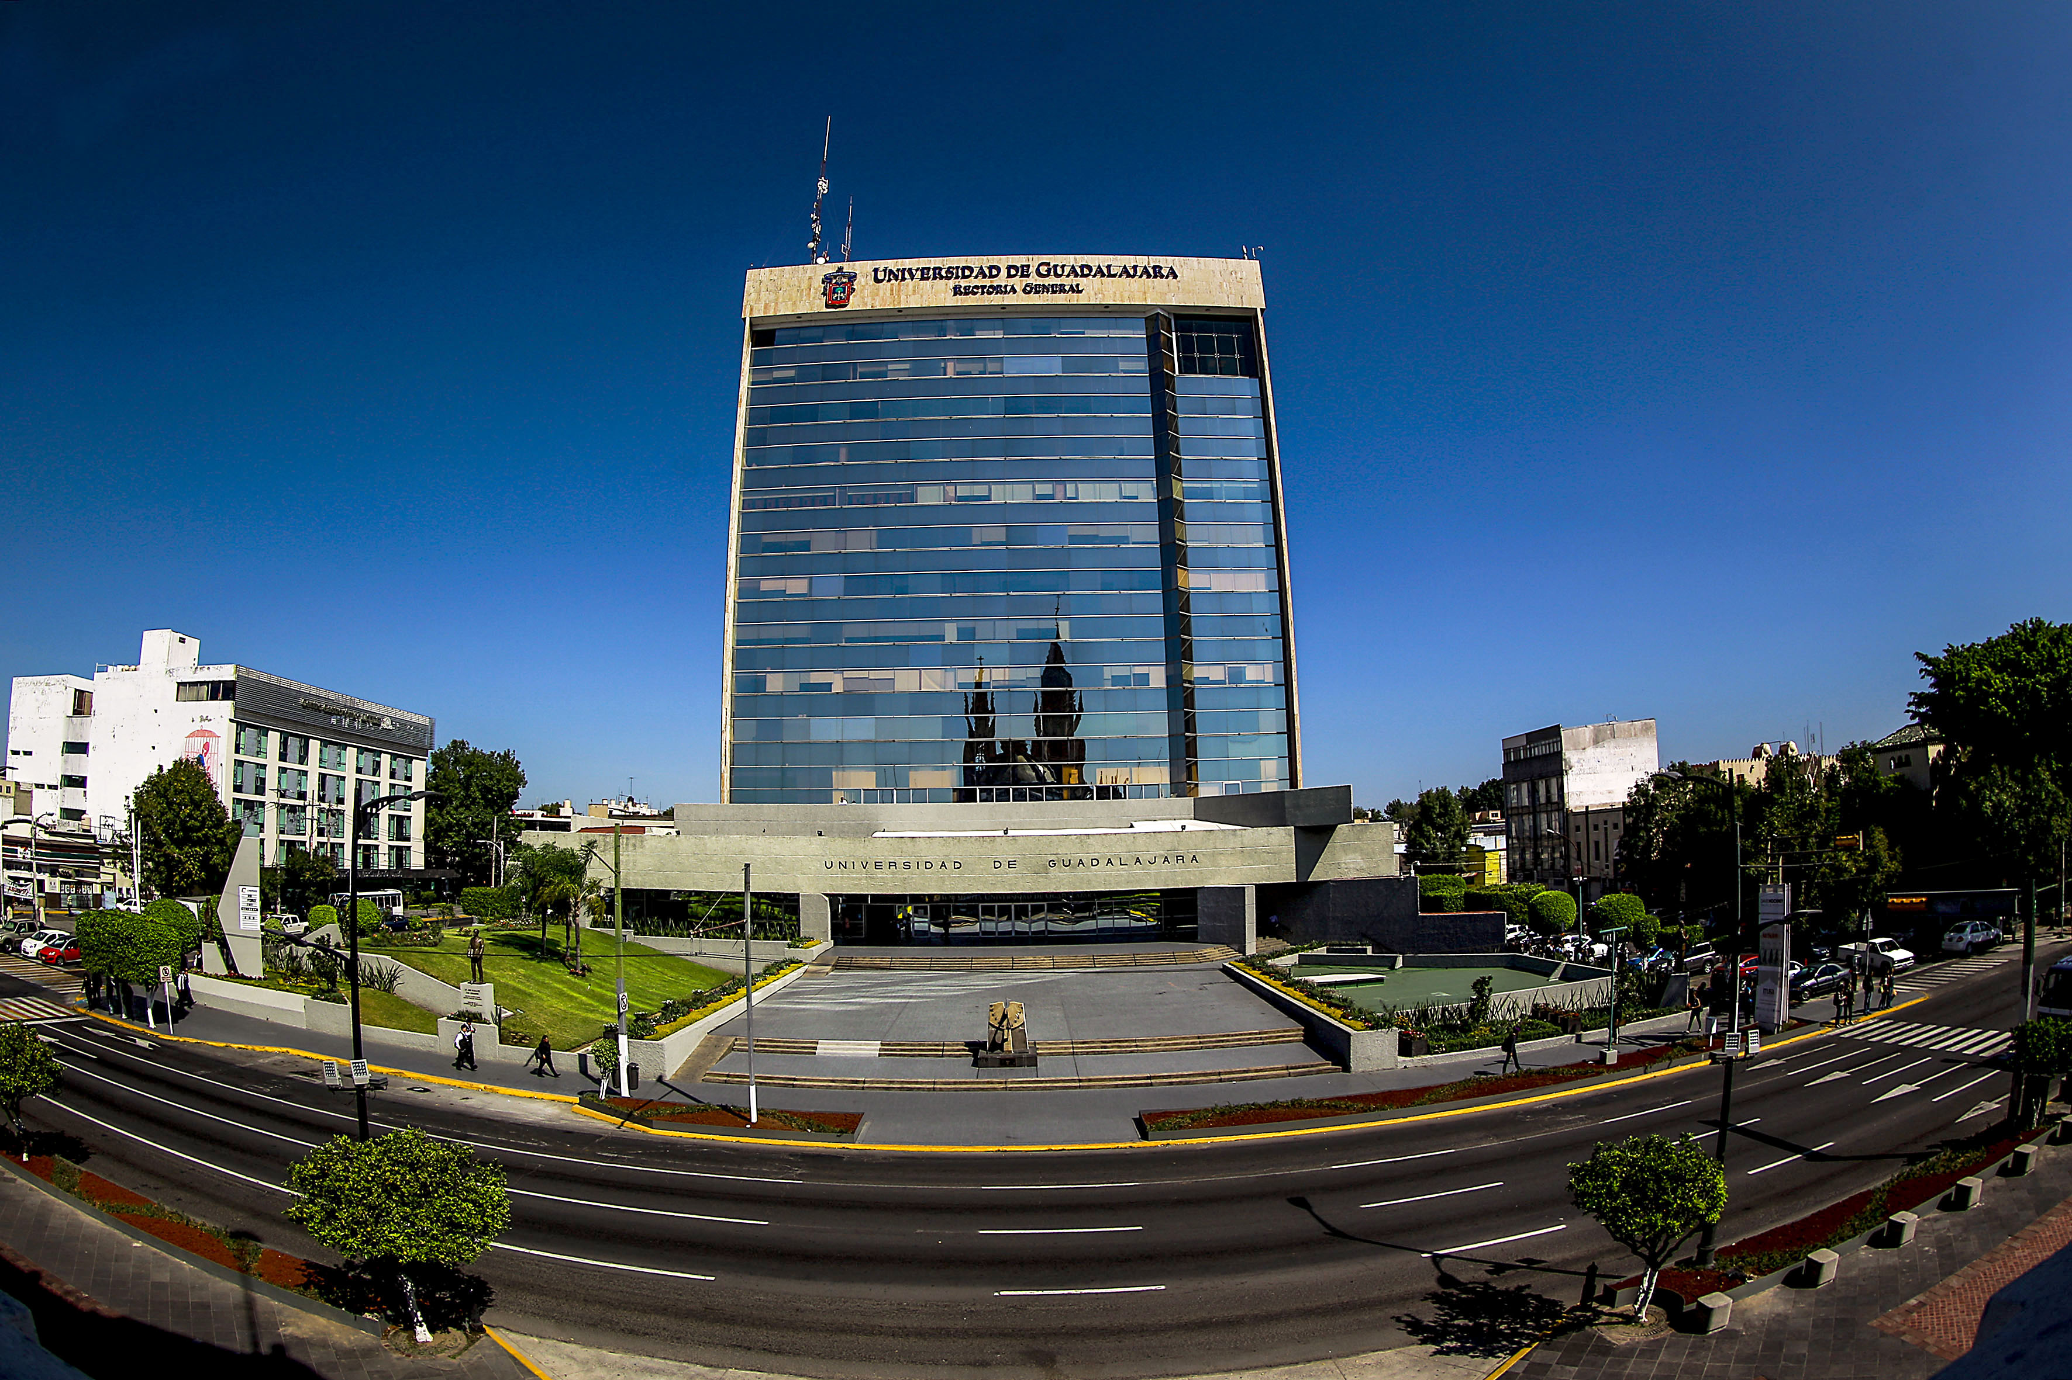
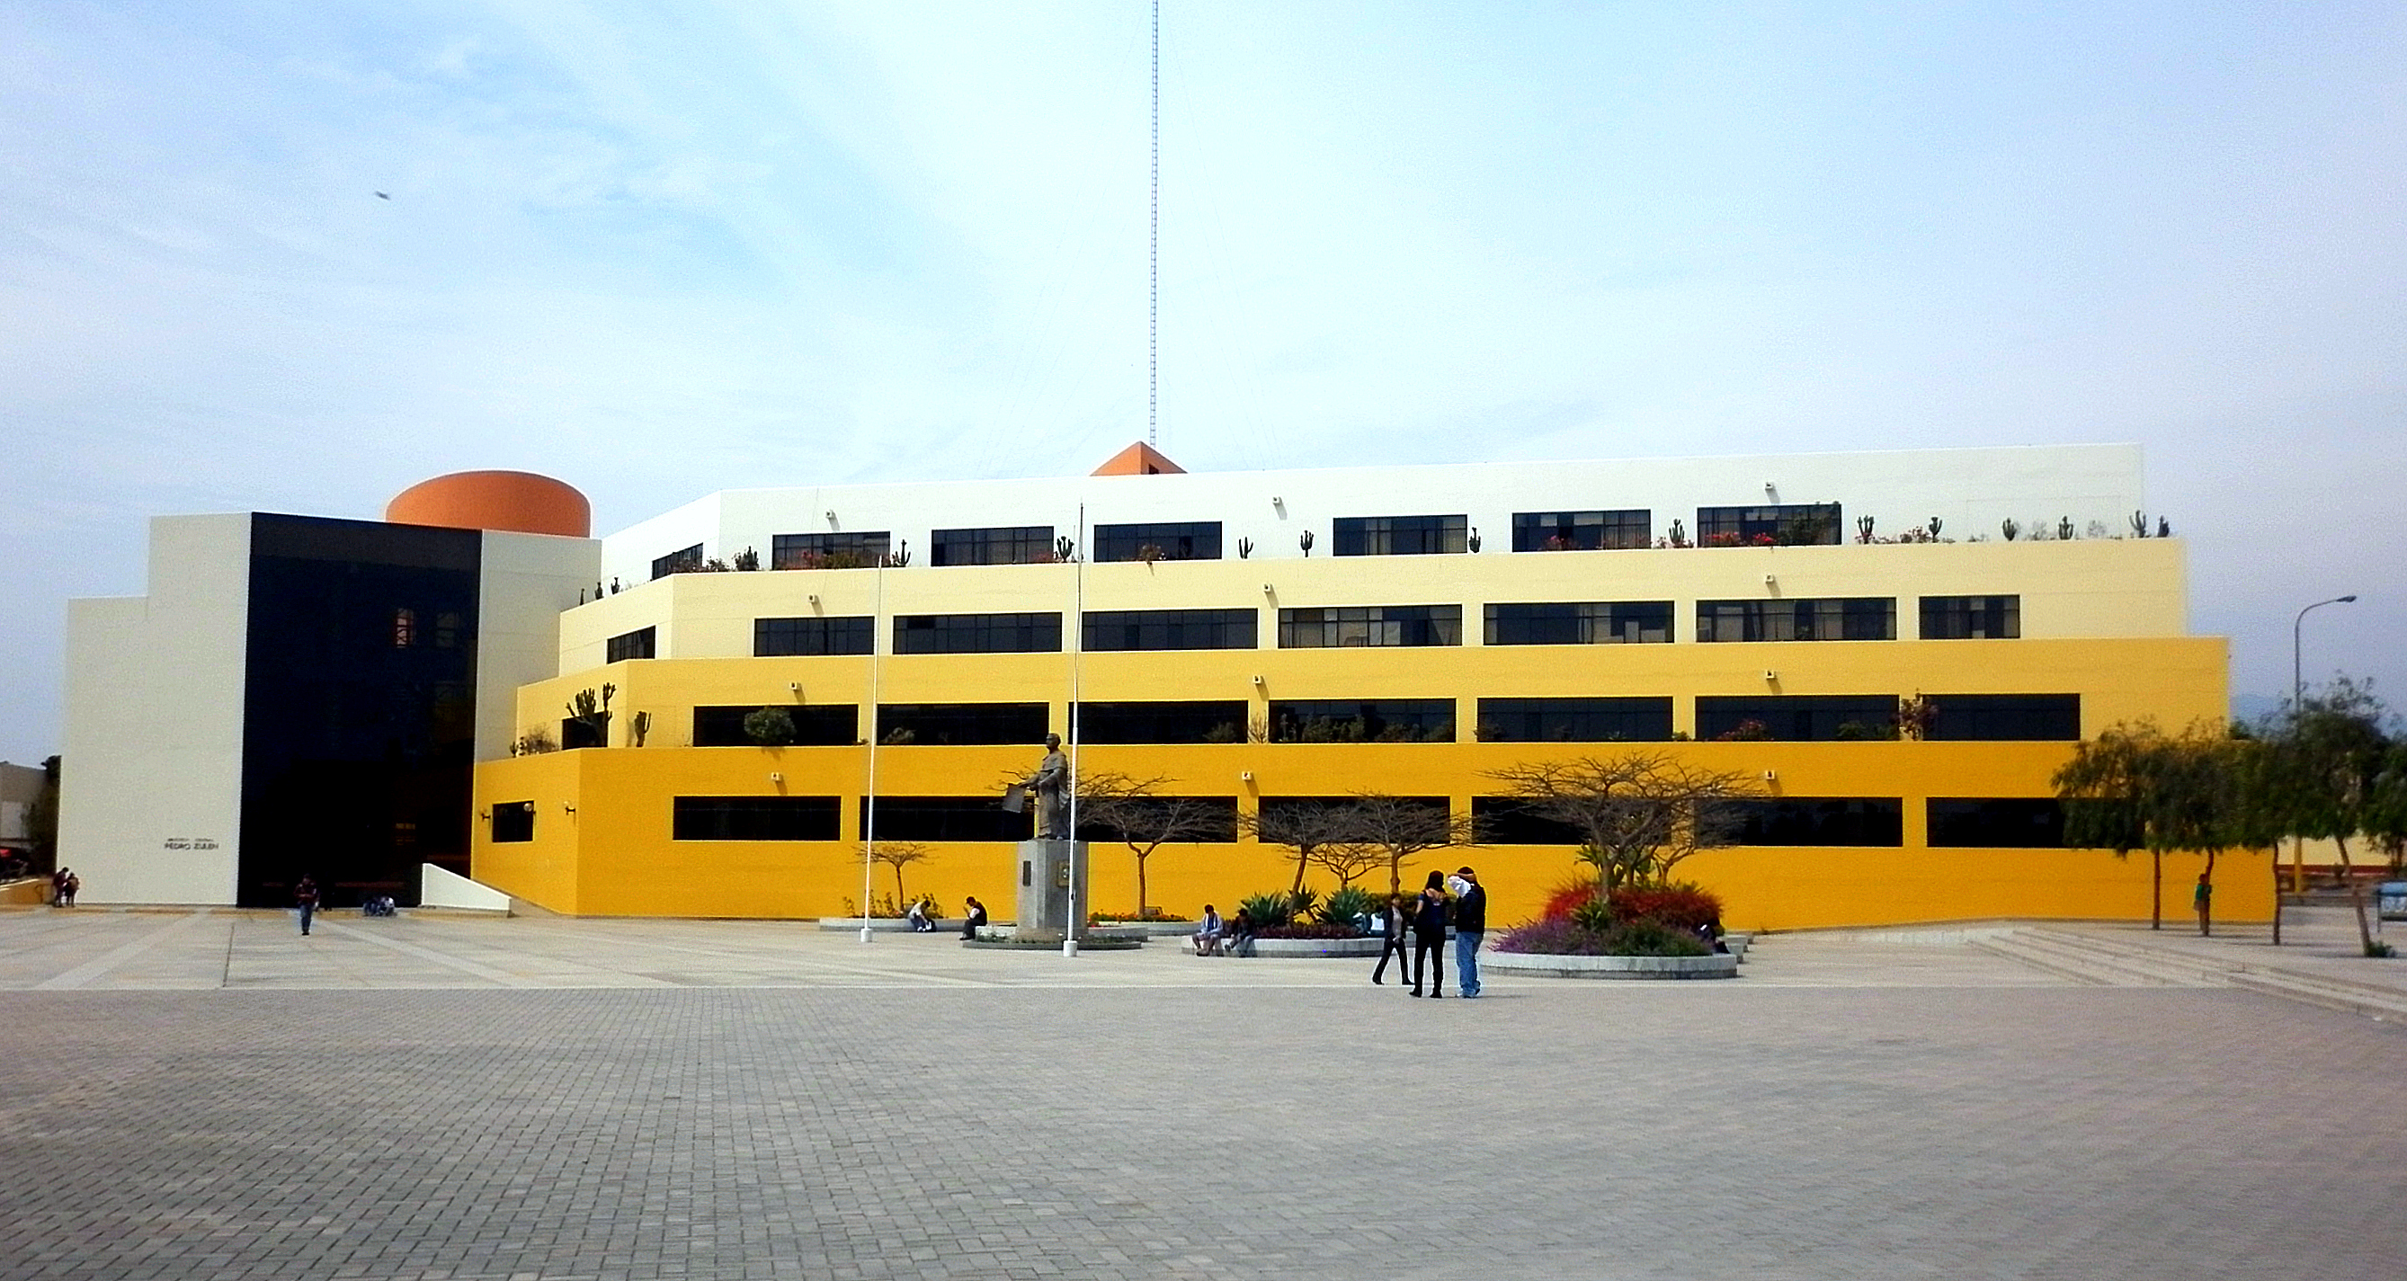
Casos universitarios
Universidad de Guadalajara
Universidad Mayor de San Marcos
Se evaluó la percepción de calidad de vida y estilo de vida saludables de 405 estudiantes:
En general los estudiantes de las carreras cuidan su salud, aunque también hay una minoría que no lo hace en absoluto.
La mayoría de los encuestados dijeron haber sentido sentimientos de ansiedad, depresión e irritabilidad.
En un estudio realizado en esta Universidad de Lima, Perú. Se concluyó que los estudiantes comienzan a enfrentarse a una serie de demandas sociales y académicas.
Para estas se debe tener un repertorio de conductas asertivas que generen tranquilidad y optimismo para enfrentar situaciones adversas.

Slide 5
Salud mental en México
De acuerdo con la SS, en los últimos 10 años se han incrementado los porcentajes de trastornos relacionados con la salud mental.
8% de las enfermedades pertenecen al área neuropsiquiátrica.
4 millones de personas padecen depresión.
6 millones presentan problemas de alcoholismo.
10% de adultos mayores padecen cuadros demenciales
15% de la población entre 12 y 13 años padece algún trastorno.

Slide 6

Salud mental en México
En México de cada 100 millones de personas, 15% padecen de algún trastorno de salud mental.

